Slide 1
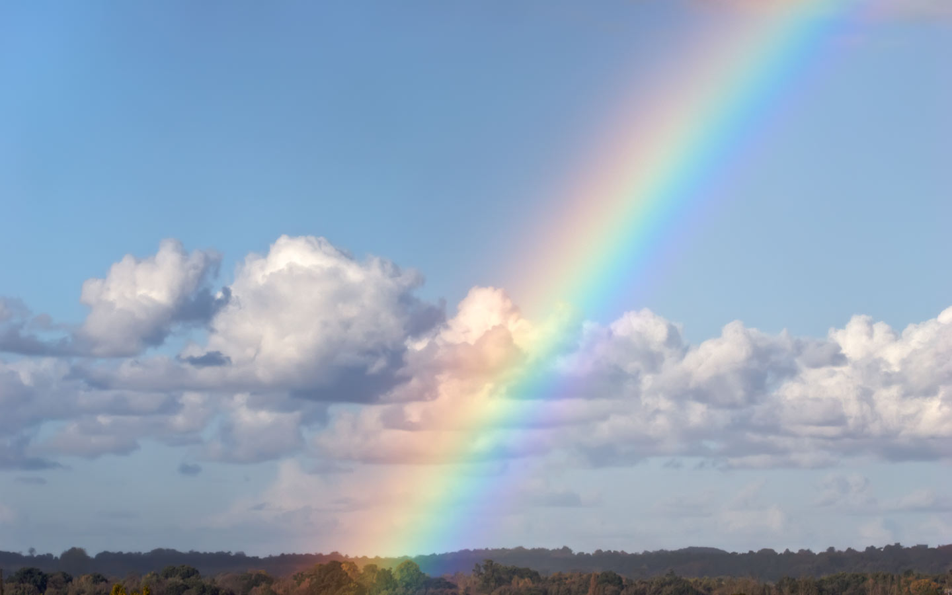
하나님이 꿈꾸는 교회
Church of God’s Dreams

Slide 2
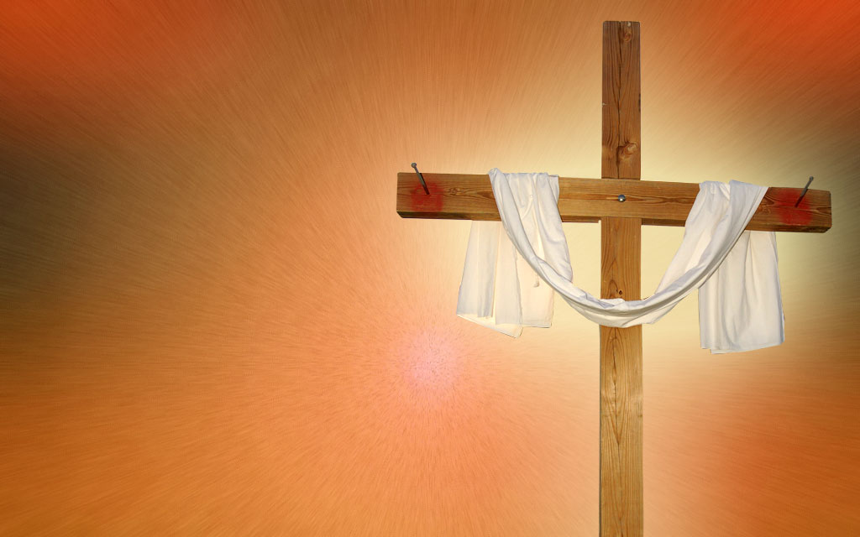
Worship
In Spirit
and Truth

Slide 3
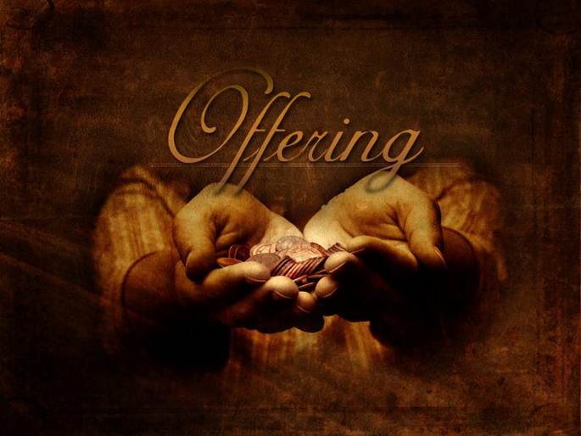

Slide 11
Offertory prayer
김순배 강도사

Slide 18
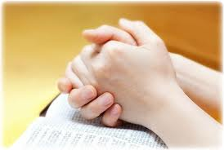
Prayer
다같이

Slide 19
로마서
5:1-12,18-21

Slide 20
(롬 5:1) 그러므로 우리가 믿음으로 의롭다 하심을 받았으니 우리 주 예수 그리스도로 말미암아 하나님과 화평을 누리자 또는 믿음으로 서 있는 이 은혜에 들어감을 우리로 얻게 하신 우리 주 예수 그리스도로 말미암아 하나님으로 더불어 화평을 누리며 (롬 5:2) 또한 그로 말미암아 우리가 믿음으로 서 있는 이 은혜에 들어감을 얻었으며 하나님의 영광을 바라고 즐거워하느니라

Slide 21
(롬 5:3) 다만 이뿐 아니라 우리가 환난 중에도 즐거워하나니 이는 환난은 인내를, (롬 5:4) 인내는 연단을, 연단은 소망을 이루는 줄 앎이로다 (롬 5:5) 소망이 우리를 부끄럽게 하지 아니함은 우리에게 주신 성령으로 말미암아 하나님의 사랑이 우리 마음에 부은 바 됨이니

Slide 22
(롬 5:6) 우리가 아직 연약할 때에 기약대로 그리스도께서 경건하지 않은 자를 위하여 죽으셨도다 (롬 5:7) 의인을 위하여 죽는 자가 쉽지 않고 선인을 위하여 용감히 죽는 자가 혹 있거니와 (롬 5:8) 우리가 아직 죄인 되었을 때에 그리스도께서 우리를 위하여 죽으심으로 하나님께서 우리에 대한 자기의 사랑을 확증하셨느니라

Slide 23
(롬 5:9) 그러면 이제 우리가 그의 피로 말미암아 의롭다 하심을 받았으니 더욱 그로 말미암아 진노하심에서 구원을 받을 것이니 (롬 5:10) 곧 우리가 원수 되었을 때에 그의 아들의 죽으심으로 말미암아 하나님과 화목하게 되었은즉 화목하게 된 자로서는 더욱 그의 살아나심으로 말미암아 구원을 받을 것이니라

Slide 24
(롬 5:11) 그뿐 아니라 이제 우리로 화목하게 하신 우리 주 예수 그리스도로 말미암아 하나님 안에서 또한 즐거워하느니라 (롬 5:12) 그러므로 한 사람으로 말미암아 죄가 세상에 들어오고 죄로 말미암아 사망이 들어왔나니 이와 같이 모든 사람이 죄를 지었으므로 사망이 모든 사람에게 이르렀느니라

Slide 25
(롬 5:18) 그런즉 한 범죄로 많은 사람이 정죄에 이른 것 같이 한 의로운 행위로 말미암아 많은 사람이 의롭다 하심을 받아 생명에 이르렀느니라 (롬 5:19) 한 사람이 순종하지 아니함으로 많은 사람이 죄인 된 것 같이 한 사람이 순종하심으로 많은 사람이 의인이 되리라

Slide 26
(롬 5:20) 율법이 들어온 것은 범죄를 더하게 하려 함이라 그러나 죄가 더한 곳에 은혜가 더욱 넘쳤나니 (롬 5:21) 이는 죄가 사망 안에서 왕 노릇 한 것 같이 은혜도 또한 의로 말미암아 왕 노릇 하여 우리 주 예수 그리스도로 말미암아 영생에 이르게 하려 함이라

Slide 27
(요 3:16) 하나님이 세상을 이처럼 사랑하사 독생자를 주셨으니 이는 저를 믿는 자마다 멸망치 않고 영생을 얻게 하려 하심이니라.

Slide 28
(요일 4:9) 하나님의 사랑이 우리에게 이렇게 나타난 바 되었으니 하나님이 자기의 독생자를 세상에 보내심은 저로 말미암아 우리를 살리려 하심이니라. (요 4:10) 사랑은 여기 있으니우리가 하나님을 사랑한 것이 아니요 오직 하나님이 우리를 사랑하사 우리 죄를 위하여 화목제로 그 아들을 보내셨음이니라.

Slide 29
(삼상 15:22) 사무엘이 이르되 여호와께서 번제와 다른 제사를 그의 목소리를 청종하는 것을 좋아하심 같이 좋아하시겠나이까 순종이 제사보다 낫고 듣는 것이 숫양의 기름보다 나으니 (삼상 15:23) 이는 거역하는 것은 점치는 죄와 같고 완고한 것은 사신 우상에게 절하는 죄와 같음이라 왕이 여호와의 말씀을 버렸으므로 여호와께서도 왕을 버려 왕이 되지 못하게 하셨나이다 하니

Slide 30
(눅 7:47) 이러므로 내가 네게 말하노니 그의 많은 죄가 사하여졌도다 이는 그의 사랑함이 많음이라 사함을 받은 일이 적은 자는 적게 사랑하느니라

Slide 31
찬양대

Slide 32
Eb Bb Eb Bb
Bb7 Eb Bb7 Eb Bb F7 Bb
Sing on, ye joyful pilgrims!
Nor think the moments long;
My faith is heav’n ward rising
With ev’ry tureful song!

Slide 33
Bb7 Eb Bb Eb G Cm G
Cm Ab Eb Bb7 Eb
Lo, on the mount of blessing,
The glorious mount, I stand,
And looking over Jordan,
I see the promised land!

Slide 34
Eb
Bb Bb7 Eb Bb7 F7 Bb7
Sing on: oh, blissful music!
With ev’ry note you raise
My heart is filled with rapture,
My soul is lost in praise!

Slide 35
Eb
Bb Bb7 Eb Ab Eb Bb7 Eb
Sing on: oh, blissful music!
With ev’ry note you raise
My heart is filled with rapture,
My soul is lost in praise!

Slide 36
Eb Bb Eb Bb
Bb7 Eb Bb7 Eb Bb F7 Bb
Sing on, ye joyful pilgrims!
While here on earth we stay,
Let songs of home and
Jesus Beguile each fleeting day;

Slide 37
Bb7 Eb Bb Eb G Cm G
Cm Ab Eb Bb7 Eb
Sing on the grand old story
Of His redeming love
The everlasting chorus
That fills the realms above.

Slide 38
Eb
Bb Bb7 Eb Bb7 F7 Bb7
Sing on: oh, blissful music!
With ev’ry note you raise
My heart is filled with rapture,
My soul is lost in praise!

Slide 39
Eb
Bb Bb7 Eb Ab Eb Bb7 Eb
Sing on: oh, blissful music!
With ev’ry note you raise
My heart is filled with rapture,
My soul is lost in praise!

Slide 40
Eb Bb Eb Bb
Bb7 Eb Bb7 Eb Bb F7 Bb
Sing on ye joyful pilgrims!
The time will not be long,
Till in our Father’s kingdom
We sing nobler song!

Slide 41
Bb7 Eb Bb Eb G Cm G
Cm Ab Eb Bb7 Eb
Where those we love are waiting
To greet us on the shore,
We’ll meet beyond the river,
Where surges roll no more.

Slide 42
Eb
Bb Bb7 Eb Bb7 F7 Bb7
Sing on: oh, blissful music!
With ev’ry note you raise
My heart is filled with rapture,
My soul is lost in praise!

Slide 43
Eb
Bb Bb7 Eb Ab Eb Bb7 Eb
Sing on: oh, blissful music!
With ev’ry note you raise
My heart is filled with rapture,
My soul is lost in praise!

Slide 44
칭의를 얻은 결과 우리가 누리게 된 것들

Slide 45
1
2
3
4

Slide 46
1
2
3
4

Slide 47
1
2
3
4

Slide 48
1
2
3
4

Slide 49
1
2
3
4

Slide 50
1
2
3
4

Slide 51
1
2
3
4

Slide 52
1
2
3
4

Slide 53
1
2
3
4

Slide 54
1
2
3
4

Slide 55
1
2
3
4

Slide 56
1
2
3
4

Slide 57
1
2
3
4

Slide 58
1
2
3
4

Slide 59
1
2
3
4

Slide 60
1
2
3
4

Slide 61
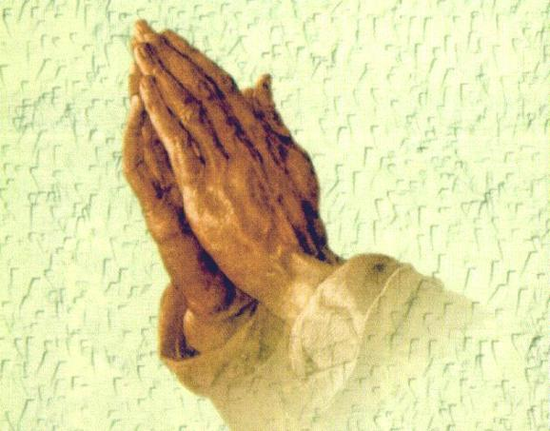
폐회 기도
김순배 강도사

Slide 63
교회 소식
하나님이 꿈꾸시는 교회에 나오셔서 예배드리는 모든 성도님들을 환영합니다.

Slide 67
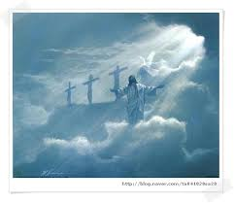
I will be with you always even until the end of the world

